Slide 1
Pertemuan 3: Variabel & Tipe Data
Menyimpan Data di Dalam Memori Komputer
Mata Kuliah: Algoritma dan Pemrograman Dasar

Slide 2
Agenda Kita Hari Ini
Konsep Dasar: Apa itu Variabel?
Aturan Baku: Cara Memberi Nama Variabel yang Benar
Spesifikasi Memori: Membedah Ukuran 5 Tipe Data Dasar C#
Praktikum: Membuat Program Biodata Diri

Slide 3

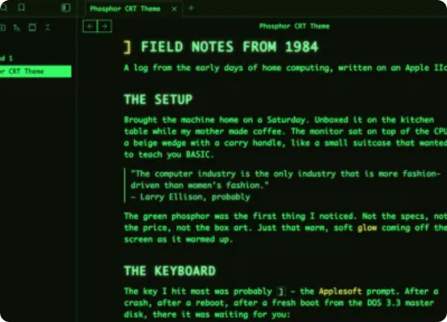
Apa Itu Variabel?
Bayangkan variabel adalah sebuah KOTAK KOSONG di dalam memori (RAM) tempat kita menyimpan sebuah barang atau data.
Nama: Kita harus menamai kotak tersebut agar tidak tertukar (misal: kotak sepatu).
Tipe Data: Menentukan JENIS BARANG mutlak yang boleh masuk ke kotak tersebut.
Dinamis: Isi kotak bisa kita ubah atau ganti kapan saja saat program berjalan (bervariasi).

Slide 4
Aturan Membuat Nama Variabel
TIDAK BOLEH Ada Spasi: Gunakan _underscore atau format camelCase. (Benar: namaMahasiswa | Salah: nama mahasiswa)
TIDAK BOLEH Diawali Angka: Angka boleh di belakang. (Benar: nilai1 | Salah: 1nilai)
Case Sensitive (Peka Huruf Kapital): Huruf besar dan kecil dianggap berbeda. umur tidak sama dengan Umur atau UMUR.
Gunakan Nama yang Jelas (Deskriptif): Jangan gunakan inisial x atau y jika maksud sebenarnya adalah nilaiTugas. Ini mempermudah saat membaca kode.

Slide 5


Satuan Memori: Bit & Byte
Sebelum masuk ke Tipe Data, kita harus paham bagaimana komputer mengukur kotak penyimpanan.
1 Bit (Binary Digit)
Mengapa ada 32-bit & 64-bit?
Satuan memori paling kecil di komputer. Ibarat sebuah saklar lampu, ia hanya bisa menyimpan dua angka pasti: 0 (Mati) atau 1 (Nyala).
Angka ini menunjukkan Lebar Kotak Memori (seberapa banyak deret '0' dan '1' yang bisa ditampung).
>
32-bit: Komputer menyiapkan 32 slot angka biner. Kapasitas maksimal angkanya terbatas hingga sekitar 2 Miliar.
1 Byte = 8 Bit
Kumpulan 8 bit saklar yang digabung menjadi satu paket (disebut Byte). Ini adalah satuan standar ukuran memori di dunia komputer.
>
64-bit: Kotaknya 2x lipat lebih luas (64 slot). Bisa menampung angka hingga kelas Quintillion (Triliunan kali lipat!).
*Semakin besar bit-nya, semakin rakus memakan RAM komputer kalian.

Slide 6


1. Tipe Data Angka Bulat (Integer)
int
long
Tipe data standar yang paling sering digunakan untuk menyimpan angka bulat (tanpa koma).
Digunakan khusus jika kapasitas int tidak cukup untuk menampung angkanya.
>
Jangkauan: ± 9.2 Quintillion (-9,223,372,036,854,775,808)
>
Jangkauan: -2,147,483,648 s/d 2,147,483,647
>
Contoh: long saldo = 15000000000;
>
Contoh: int angkatan = 2026;
>
Penggunaan: Saldo bank nasional, ID unik sistem global, perhitungan jarak astronomi.
>
Penggunaan: Umur, tahun, jumlah barang, ID standar.

Slide 7


2. Tipe Data Angka Pecahan (Desimal)
float
double
Angka pecahan dengan kapasitas memori yang ringan.
Tipe data default C# untuk angka desimal. Lebih akurat dari float.
>
Presisi (Akurasi): ~6 hingga 9 digit di belakang koma.
>
Presisi (Akurasi): ~15 hingga 17 digit di belakang koma.
>
Syarat Mutlak: Wajib diakhiri dengan huruf f.
>
Syarat Mutlak: Menggunakan tanda titik . bukan koma.
>
Contoh: float suhu = 36.5f;
>
Contoh: double ipk = 3.85;
>
Penggunaan: Game development (koordinat 3D), sensor ringan.
>
Penggunaan: Aplikasi akademik (IPK), sistem keuangan detail.

Slide 8


3. Tipe Data Teks
char
string
Tipe data yang HANYA BISA menyimpan 1 buah karakter tunggal (huruf, angka, atau simbol).
Tipe data referensi untuk menyimpan kumpulan teks/kalimat.
>
Ukuran Memori: ~2 Byte untuk setiap 1 karakter yang diketik. Maksimal file hingga 2GB (sekitar 1 Milyar karakter).
>
Format: Unicode (U+0000 hingga U+FFFF).
>
Penulisan: Wajib diapit tanda kutip TUNGGAL ' '.
>
Penulisan: Wajib diapit tanda kutip GANDA " ".
>
Contoh: char golDarah = 'O';
>
Contoh: string kampus = "Universitas Wiraraja";
>
Contoh Salah: char nama = 'AB'; (Error)

Slide 9
4. Tipe Data Logika (Boolean)
bool : Si Pengambil Keputusan
Tipe data ini adalah yang paling ringan secara teori (hanya butuh 1 bit). Ia hanya bisa menampung 2 nilai mutlak:
1
▪
true (Benar / 1)
▪
false (Salah / 0)
Fungsi Utama: Sangat krusial nantinya saat kita membuat algoritma percabangan (Logika If-Else). Contoh: Apakah mahasiswa ini sudah lulus?
BYTE MEMORY

Slide 10
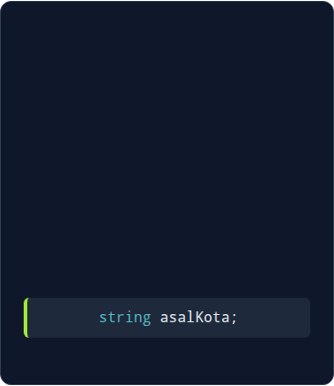
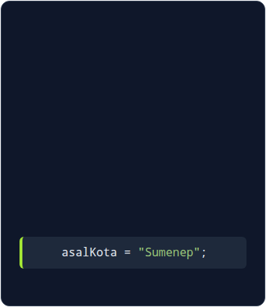
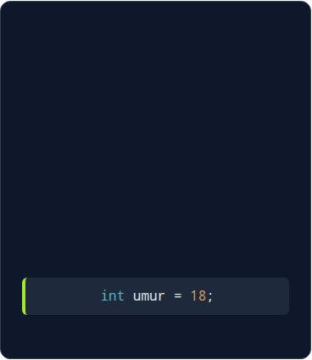



Cara Menulis Variabel di C#
Format Baku: [TipeData] [NamaVariabel] = [Nilai];
1. Deklarasi
2. Inisialisasi
3. Cara Cepat
Hanya membuat kotak/wadahnya saja di memori, belum diisi apa-apa.
Mengisi kotak yang sudah dibuat dengan sebuah nilai/data pertama kali.
Melakukan deklarasi sekaligus inisialisasi dalam satu baris kode (Disarankan).

Slide 11
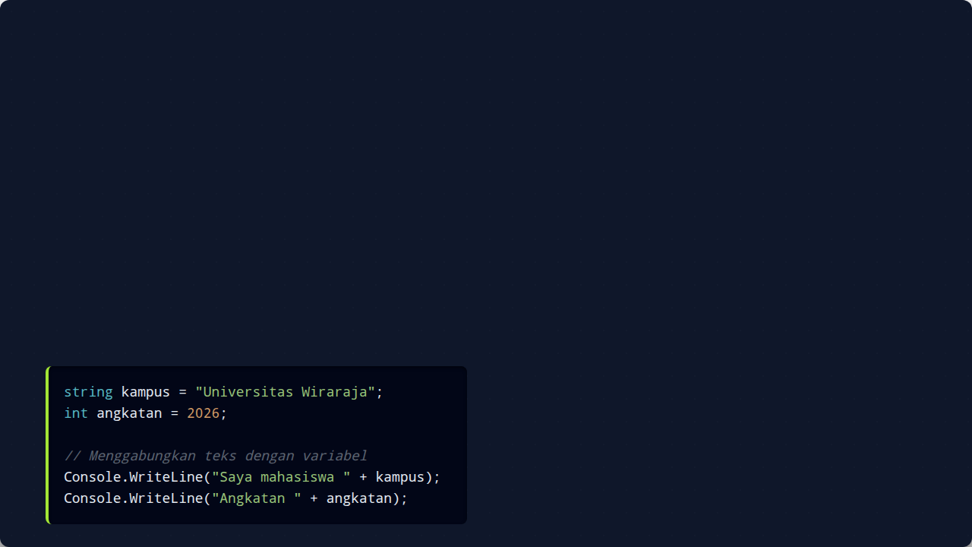
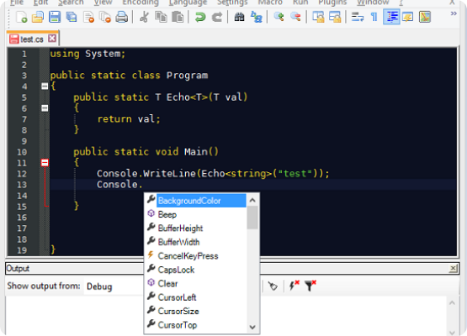
Menggabungkan Teks & Variabel (Concatenation)
Apa itu Concatenation? Proses merangkai atau menyambung teks statis (string) dengan isi dari sebuah variabel menggunakan simbol plus (+).
Mengapa Dibutuhkan? Agar output program kita terlihat lebih manusiawi dan komunikatif, tidak sekadar memunculkan angka atau teks kaku.

Slide 12



Menahan Layar dengan Console.ReadKey()
Masalah Klasik: Jendela terminal akan otomatis menutup (close) seketika setelah baris kode terakhir selesai dieksekusi.
Solusi: Console.ReadKey(); Perintah ini memaksa komputer untuk "Menunggu user menekan tombol apapun di keyboard".
Analogi: Ibarat mem-pause film tepat di akhir adegan agar kita bisa membaca credit title.
Aturan Pakai: Wajib diletakkan di baris paling bawah program.

Slide 13

Praktikum: Biodata Sederhana
Buka Visual Studio kalian, dan mari kita praktikkan cara menggabungkan variabel dengan teks (Concatenation).

Slide 14



Operator Aritmatika (Memproses Angka)
Simbol Matematika C#
Awas Jebakan Modulo (%)!
Setelah data disimpan, kita bisa menyuruh komputer menghitungnya!
Modulo BUKAN persentase. Modulo adalah sisa pembagian bulat yang tidak bisa dibagi lagi.
+ Penjumlahan
"Bayangkan kalian punya 5 buah apel, dan harus dibagi adil ke 2 orang anak."
- Pengurangan
* Perkalian (Ingat: Bukan huruf x)
Masing-masing anak mendapat 2 apel. Ada sisa 1 apel yang tidak bisa dibagi bulat. Maka di C#: 5 % 2 = 1.
/ Pembagian
% Modulo (Sisa Hasil Bagi)

Slide 15


Praktikum: Kalkulator Umur
Studi Kasus:
Buatlah program yang menyimpan data diri. Program harus menghitung umur Anda secara otomatis dan menampilkannya!
Algoritma Penyelesaian:
Buat variabel teks untuk Nama.
Buat variabel angka untuk TahunLahir & TahunSekarang.
Buat variabel Umur = TahunSekarang - TahunLahir.
Gunakan Concatenation untuk mencetak hasilnya.
Kunci layar dengan Console.ReadKey();.

Slide 16
PERTEMUAN 03 — ALGORITMA & PEMROGRAMAN DASAR
Menerima Input User & Konversi Tipe Data C#
Pembahasan Console.ReadLine(), Type Casting, dan Studi Kasus Persegi Panjang

Slide 17
01. INPUT STREAM
Menerima Input dengan Console.ReadLine()
Cara Kerja Console.ReadLine()
Program akan pause dan menunggu ketikan keyboard user.
Proses input selesai saat user menekan ENTER.
ATURAN UTAMA: Output dari Console.ReadLine() SELALU bertipe string (teks).
Meski user mengetik angka 10, C# tetap membacanya sebagai teks “10”
// Contoh Menangkap Input Teks
Console.Write("Masukkan Nama: "); string nama = Console.ReadLine(); Console.Write("Masukkan Umur: "); string inputUmur = Console.ReadLine(); // inputUmur bertipe string, // tidak bisa langsung dipakai berhitung!

Slide 18
02. TYPE CASTING
Mengubah String Menjadi Angka
int.Parse(string)
Konversi ke Angka Bulat
Digunakan jika input dipastikan berupa bilangan bulat.
int x = int.Parse("10");
Convert.ToInt32(string)
Konversi Alternatif
Lebih aman jika ada potensi nilai null pada variabel.
int y = Convert.ToInt32(input);
double.Parse(string)
Konversi ke Desimal
Wajib digunakan untuk angka desimal / pecahan.
double z = double.Parse("5.5");

Slide 19
03. PRACTICAL CHALLENGE
Studi Kasus: Kalkulator Persegi Panjang
Deskripsi Tugas
Buatlah program C# interaktif yang meminta pengguna memasukkan Panjang dan Lebar. Program kemudian menghitung Luas dan Keliling persegi panjang tersebut.
Rumus Matematika:
• Luas = panjang × lebar • Keliling = 2 × (panjang + lebar)
Alur Penyelesaian Sistematis:
Tahap 1: Deklarasi variabel penampung input string.
Tahap 2: Menerima input keyboard via Console.ReadLine().
Tahap 3: Konversi input string ke double.Parse().
Tahap 4: Deklarasi variabel hasil & hitung dengan rumus.
Tahap 5: Tampilkan output & tahan layar via Console.ReadKey().

Slide 20
04. STEP-BY-STEP
Langkah 1 & 2: Ambil Input & Konversi Variabel
1. Buat Variabel String & Ambil Input
Buat dua variabel bertipe string untuk menyimpan hasil mentah ketikan keyboard.
// Prompt & Ambil Input String Console.Write("Masukkan Panjang : "); string inputPanjang = Console.ReadLine(); Console.Write("Masukkan Lebar : "); string inputLebar = Console.ReadLine();
2. Buat Variabel Double & Konversi
Ubah variabel string tadi menjadi variabel bertipe double agar angka desimal bisa diproses.
// Buat variabel double & konversi double panjang = double.Parse(inputPanjang); double lebar = double.Parse(inputLebar); // Sekarang 'panjang' & 'lebar' // sudah bisa dihitung secara matematika!

Slide 21
05. STEP-BY-STEP
Langkah 3 & 4: Hitung Rumus & Tampilkan Hasil
3. Hitung Luas & Keliling
Buat variabel penampung hasil hitung ('luas' dan 'keliling') lalu terapkan rumus matematisnya.
// Terapkan Rumus double luas = panjang * lebar; // Tanda kurung wajib agar // penjumlahan dikerjakan dulu! double keliling = 2 * (panjang + lebar);
4. Output & Tahan Screen
Gunakan penggabungan teks (+) untuk mencetak hasil dan ReadKey() agar console tidak langsung exit.
// Tampilkan Hasil Ke Terminal Console.WriteLine("Luas : " + luas); Console.WriteLine("Keliling : " + keliling); // Tahan layar console Console.ReadKey();

Slide 22
06. FULL SOURCE CODE
Implementasi Code C# Lengkap
// 1. Ambil Input Keyboard (Bentuk String) Console.Write("Masukkan Panjang (cm) : "); string inputPanjang = Console.ReadLine(); Console.Write("Masukkan Lebar (cm) : "); string inputLebar = Console.ReadLine(); // 2. Konversi String ke Double (Satu-satu) double panjang = double.Parse(inputPanjang); double lebar = double.Parse(inputLebar); // 3. Proses Hitung Rumus double luas = panjang * lebar; double keliling = 2 * (panjang + lebar); // 4. Tampilkan Hasil Ke Screen Console.WriteLine(" --- HASIL PERHITUNGAN ---"); Console.WriteLine("Luas Persegi Panjang : " + luas + " cm²"); Console.WriteLine("Keliling Persegi Panjang : " + keliling + " cm"); Console.ReadKey(); // Tahan layar

Slide 23
Sesi Tanya Jawab
Pastikan kalian memahami materi ini sebelum kita melangkah lebih jauh.
Materi Berikutnya: Meminta Input dari Pengguna (Console.ReadLine)

